Slide 1
1.표지
견적 맞춤 어플
버전 | 1.0
작성일 | 2022.04.13
소속 | IT소프트웨어과
작성자 | 조민우

Slide 2
2.목차
INDEX
Revision History
Menu Structure
End

Slide 3
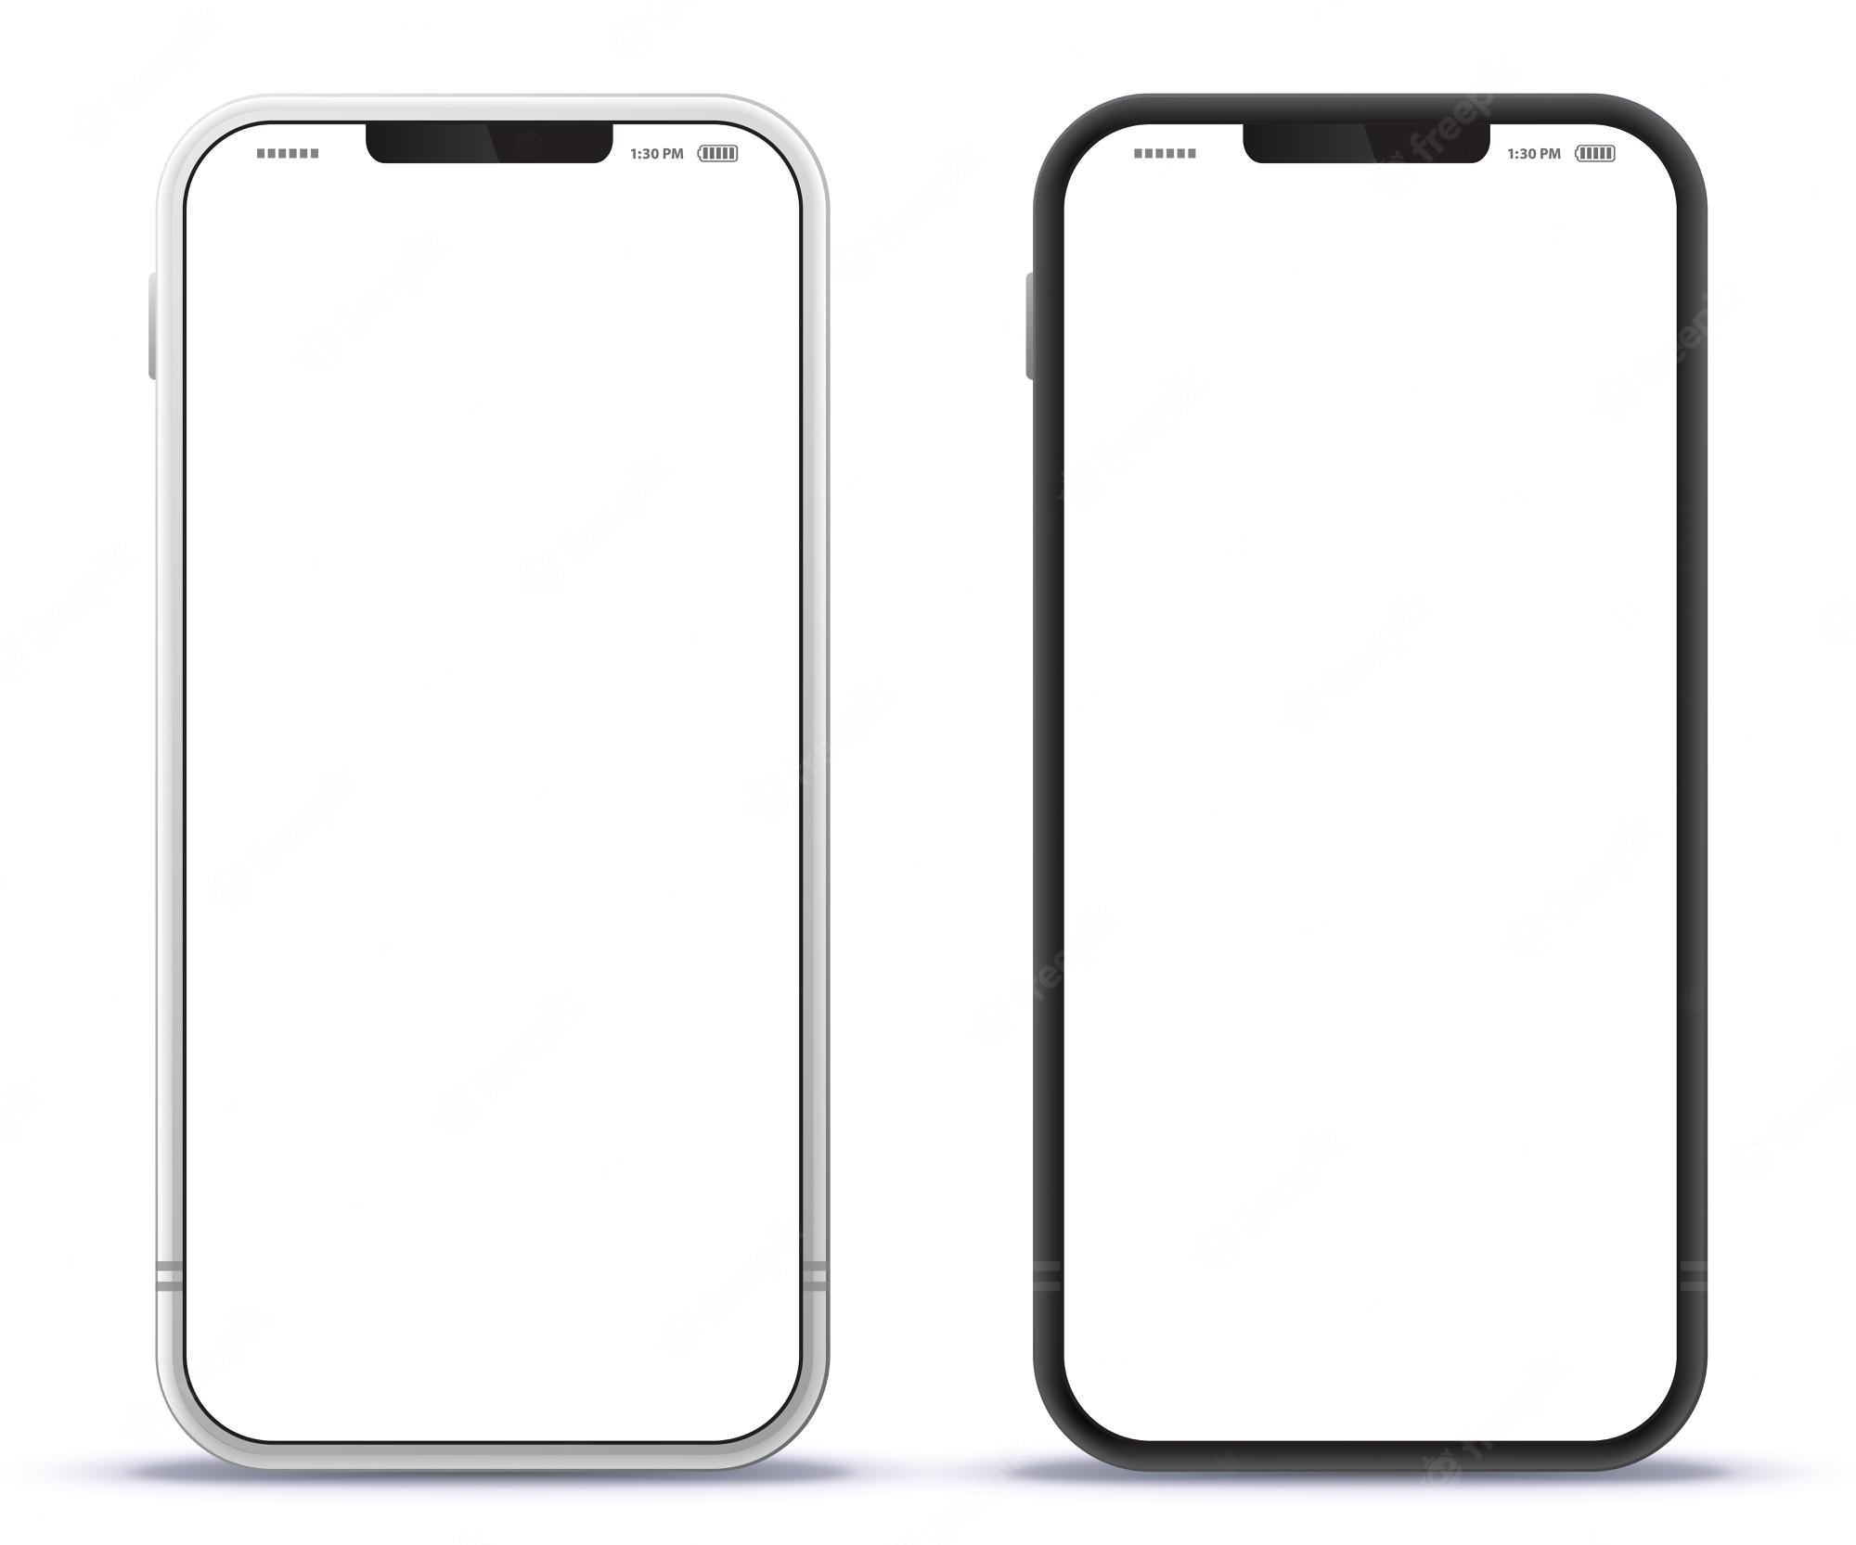
3.사이트 맵
로그인
찜 목록
홈 화면
찜한 제품 정보
아이디 :
비밀번호 :
사진
베스트 상품,
가격 별 인기 상품
견적 맞추기,
사용 후기
로그인
아이디 찾기
비밀번호 찾기
찜 삭제
장바구니 추가
회원가입
분류
게임용 컴퓨터
구입하기
구매완료
원하는 가격대
사진
배송지 및 정보입력
배송예정 안내
환불 취소안내
사용 목적
♥
선택한 제품 :
총 가격 :
사용자가 선택한 제품
상세정보들
상세정보
가격
후기
구매하기
부품만 보기
구매확인
계속 둘러보기
사용자들이 구매한 가격대에
가장 많이 구매한 부품들로
구성하여 보여준다

Slide 4
4.마무리
감사합니다.

